Slide 1
Konkurrenskraft 2030 Affärsstrategisk dialog 26-27 mars 2019
Inger E Pedersen, Energikontor Norr

Slide 2
Affärsstrategisk dialog
Varför?
Bidra till att SMF i Norrbotten minskar sin klimatpåverkan genom att:
Företagen stärker sin kompetens om hållbarhetsarbete.
Företagen stärker och säkerställer sin konkurrenskraft genom att hållbarhetsanpassa sin verksamhet.
Hur?
Genom att koppla ihop och anpassa befintliga modeller, kunskaper och processer för hållbarhetsgenomlysningar av organisationer.

Slide 3
Projektets uppdrag
Ta fram en anpassad process som funkar för målgruppen
Utbilda företagsrådgivare
Krattar manegen för hållbarhetskonsulter m m

Slide 4
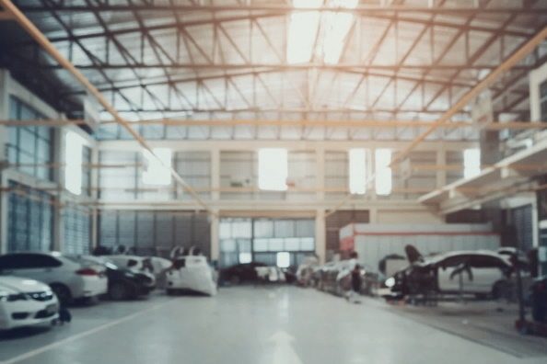
Målgrupperna
Primär
Mindre SMF ( 5-50 anställda)
Inom varierande branscher, jämn fördelning av manligt och kvinnligt ledda bolag.
Sekundär
Rådgivare inom affärsutveckling, alternativt energi- och klimatrådgivning

Slide 5
Projektets utvecklingsprocess
Hållbarhets- modeller
Affärsutveckling
Affärsstrategisk dialog
Energi- och klimatanalyser
Notes:
Verktygslåda:
Befintliga hållbarhetsmodeller, ex InterBusiness Index, Hållbara Affärer
Företagarnas Hållbarhetsportalen
Hållbarhetsguiden
Systemvillkoren
Världsförädlaren
M m (t ex Promise modell för hållbarhetsarbete)

Slide 6
Företagens utvecklingsprocess
Nulägesanalys
Identifiera kritiska framgångsfaktorer
Analysera utifrån intressentgrupper
Koppla mot hållbarhet i olika aspekter
Resultat av Energi- och klimatanalys
Få företagen att komma till insikt
Ta fram handlingsplan för respektive företag

Slide 7
Diskussionsfrågor
Tankar kring företagens utvecklingsprocess?
Vad blir de största utmaningarna i projektet?
Vad blir roligast med projektet?

Slide 8
Frågeställningar
Hur många träffar med affärsrådgivare ska deltagande företag få under projektet?
Efter avslutat projekt, när modellen ska leva vidare, i vilken fas tänker vi oss att företagen kommer att träffa rådgivarna?
Och vem är det som ska ta initiativ till utvecklingsarbetet? Företaget själv eller rådgivaren?

